Slide 1
1、合同编辑时没有读取线上线下上课类型，每次编辑的时候需要重新选择。
备注：先测试

Slide 2
2、校区设置，第一位默认所有校区，第二位企业公馆校区，统一更改

Slide 3

3、所有在有多页列表翻页的时候，第一页和其他页数的位置有差异，没有固定

Slide 4
4、合同信息里能不能加一个备注字段，允许对合同写备注

Slide 5
5、管理合同页面也做一个排序吧，目前没有排序
管理学员，我的学员，管理班级，我的班级，都放上排序功能

Slide 6
6、新建学生的时候，学校和年级默认也给个值“无”

Slide 7
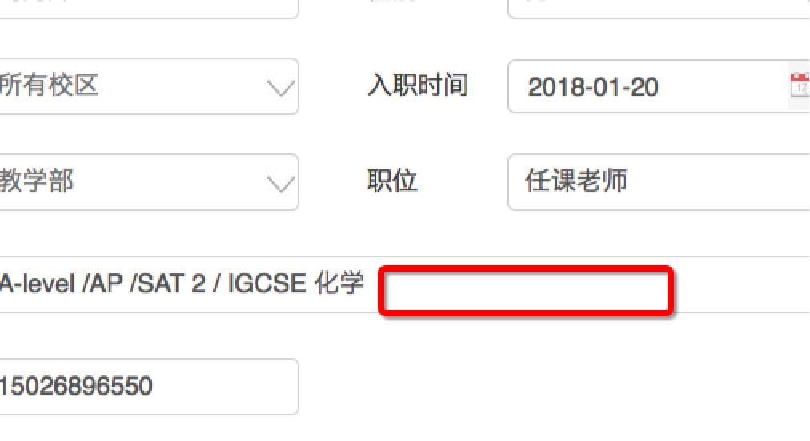
7、编辑员工里面，保存过一遍的信息，再次编辑后保存，没办法更新
备注的字数限制导致新内容无法保存。此字段字数限制翻倍

Slide 8
8、总览：合同课消统计页面，选一个学生，展示关联几个合同，显示所有合同总共课数，总共排课数，总共剩余课数
（大功能）--备注

Slide 9
9、增加老师、班主任本月课，下月课

Slide 10
10、合同退课、合同编辑(合同确认分两步)
（大功能）--备注退课和编辑的逻辑操作，逻辑类似11
已排课表次数要小于编辑合同后的剩余合同次数，才能允许编辑

Slide 11
11、（暂时去掉）管理员删除合同的时候，要查排课表次数，已排课表次数要小于删除合同后的剩余合同次数，才能允许删除
（大功能）--备注后台需查出删除合同信息，并且作逻辑判定
删除合同权限只留给管理员，班主任只有新增和编辑我的合同的权限

Slide 12
12、我的合同（大功能）

Slide 13
13、合同新增别名字段，姓名+合同编号（大功能）--备注后台更新新增和编辑代码，前台只是展示

Slide 14
14、课程管理页关系添加，仿班级关联老师

Slide 15
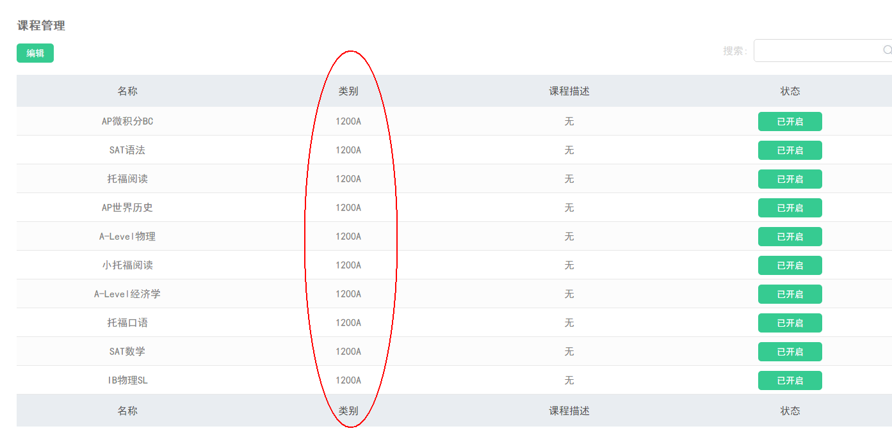
15、新增课程给单价类别设默认值无，并且隐藏display，课程管理类别列不展示

Slide 16
16、增加用户自己修改密码（大功能）--备注修改操作

Slide 17
17、管理员工页面，再加一列全职/兼职，其他备注可以不用显示在列表里（其他备注变成全职、兼职）

Slide 18
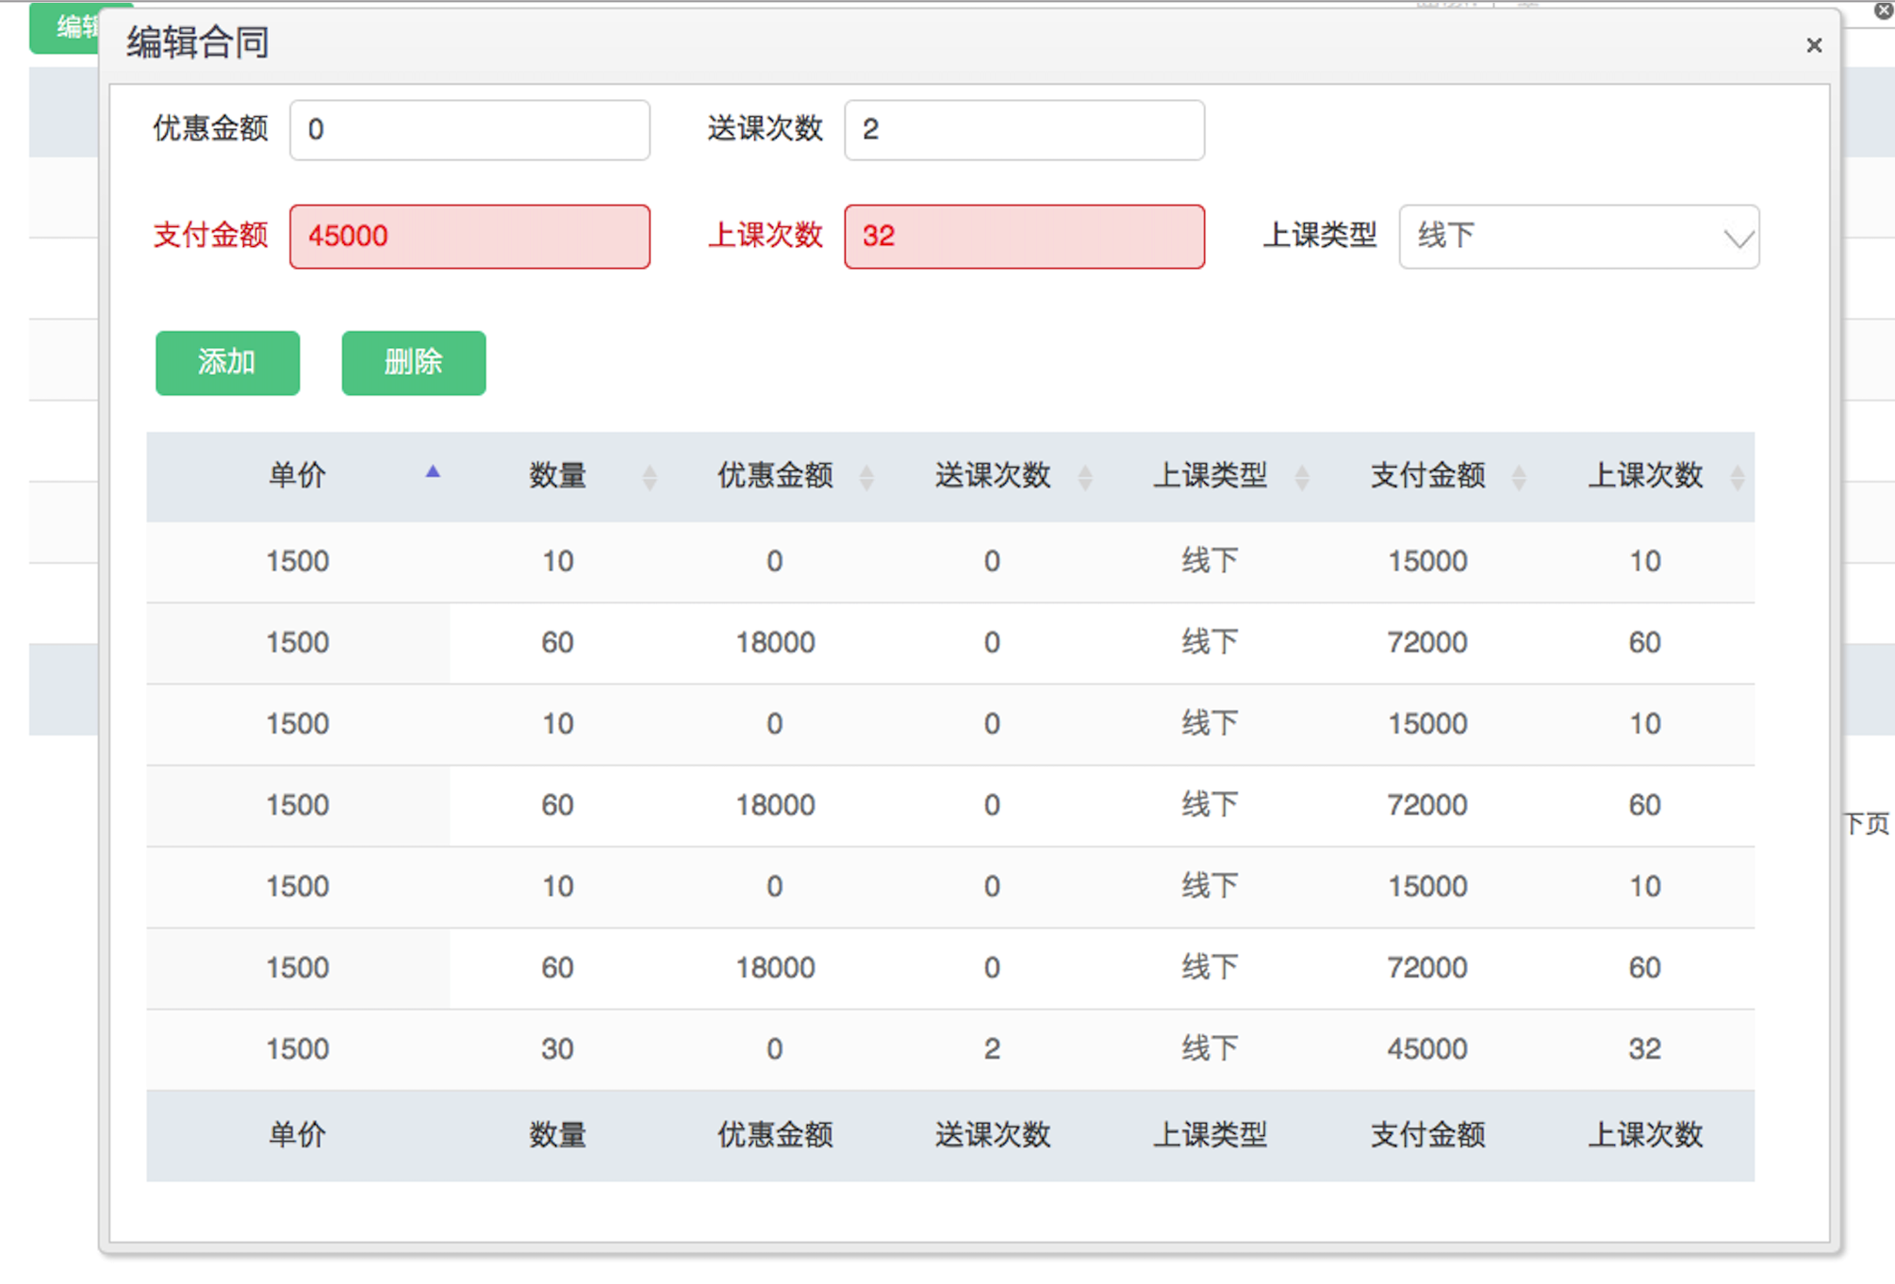
18、编辑合同金额的时候，添加单条金额的数据，同时添加了之前表格里删除的数据
备注：先测试,10次里面出现1次

Slide 19
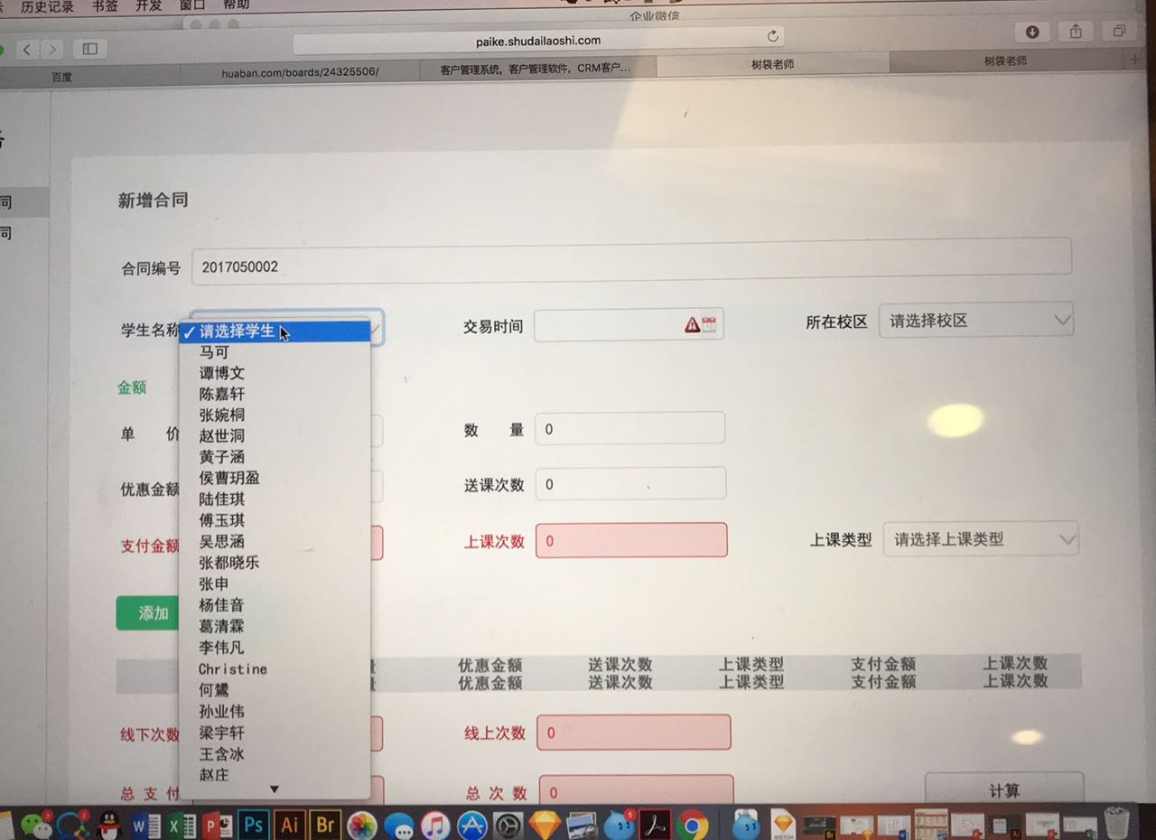
19、新增合同：学员名称变成带搜索的下拉框

Slide 20
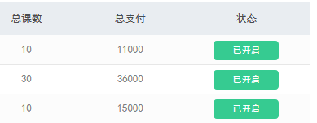
20、关闭合同：考虑要不要同时去掉合同的关联关系。（暂时去掉关联关系，需要关联的时候，要重新操作）（根据时间待定）

Slide 21
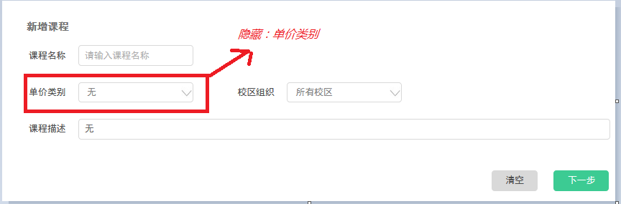
21、新增课程给单价类别设默认值无，并且隐藏display

Slide 22
21、新增课程给单价类别设默认值无，并且隐藏display

